Slide 1
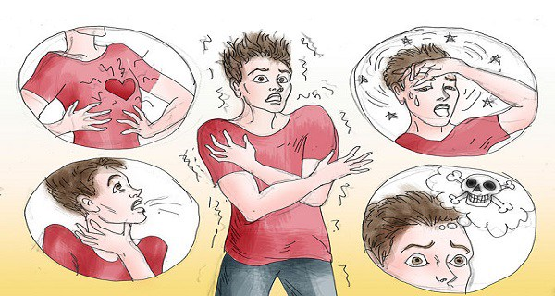
LA GÊNE SOCIALE

Slide 2
Voici quelques facteurs qui influencent notre gêne sociale
Le jugement d’autrui
Plus nous nous sentons exposés au jugement d’autrui, plus notre anxiété augmente (et très souvent la qualité de notre communication en souffre et même parfois la quantité). Par exemple:
Une position d’infériorité
Si nous pensons que la personne à qui l’on parle est supérieure à nous (peu importe sur quel sujet et même si ce n’est pas nécessairement vrai, c’est ici notre perception) plus l’appréhension s’accroit. Par exemple:

Slide 3
Voici quelques facteurs qui influencent notre gêne sociale (suite)
La visibilité
Pour plusieurs prendre la parole devant un groupe est anxiogène et plus le groupe est grand plus cela est difficile. Par exemple:
L’imprévisibilité
Plus la situation est imprévisible, plus le degré d’appréhension augmente, car on ne se sait pas à quoi s’attendre. Par exemple:

Slide 4
Voici quelques facteurs qui influencent notre gêne sociale (suite)
Les dissemblances
N’avoir rien en commun avec nos interlocuteurs. Par exemple:
Les réussites et les échecs antérieurs
Nous réagissons souvent en fonction de nos expériences passées. Par exemple:
L’inexpérience et le manque de pratique
Dans ce cas, il est normal de ressentir une certaine appréhension. Par exemple:

Slide 5
la gêne sociale
Tout commence par l’observation de soi (p.20)

Slide 6
gérer sa gêne sociale
La désensibilisation systématique
Technique visant à faire disparaitre progressivement la réaction de peur associée à un objet ou une situation.
S’utilise beaucoup pour toutes les sortes de phobies, peut donc être utilisée pour la gêne sociale.
  Par exemple:

Slide 7
gérer sa gêne sociale
Le développement de la compétence interpersonnelle
Aptitude à comprendre la communication interpersonnelle et à utiliser cette connaissance pour mieux communiquer.
    Par exemple:

Slide 8
gérer sa gêne sociale
La restructuration cognitive
Approche visant à modifier les pensées irréalistes/irrationnelles par d’autres.
Pensée irréaliste | Pensée réaliste
Je veux que tout le monde m’aime | Je voudrais que tout le monde m’aime, mais je n’en mourrais pas si cela n’arrive pas!

Slide 9

Petite réflexion

Slide 10
Que faire?
D’abord, essayez de déterminer quelles sont les situations interpersonnelles qui suscitent le plus de gêne sociale en vous.
Quels sont les facteurs qui contribuent à accroitre votre gêne sociale?
Que pouvez-vous faire pour réduire l’effet de ces facteurs?

